Slide 1
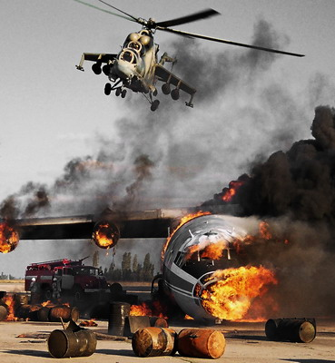
Устный журнал

Slide 2


Slide 3
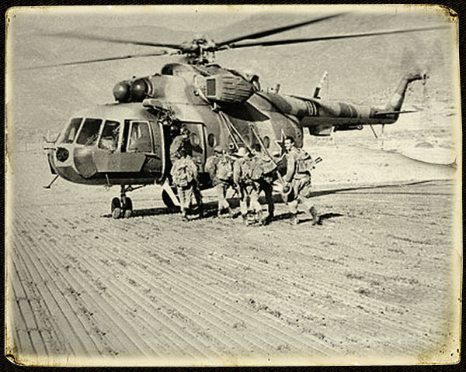
Живая память Афгана
Наш народ глубоко уважает тех, кому довелось нести воинскую службу в Афганистане…. Память о тех, кто погиб в Афганистане смертью Храбрых, для нас священна…

Slide 4
1 страница. Немного истории
2 страница. Последняя минута жизни.
3 страница. Песни рождённые в Афганистане.
4 страница. Афганцы.
5 страница. Мемориал.

Slide 5
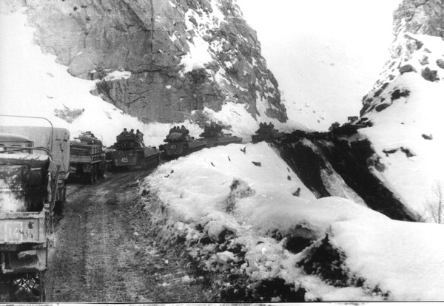
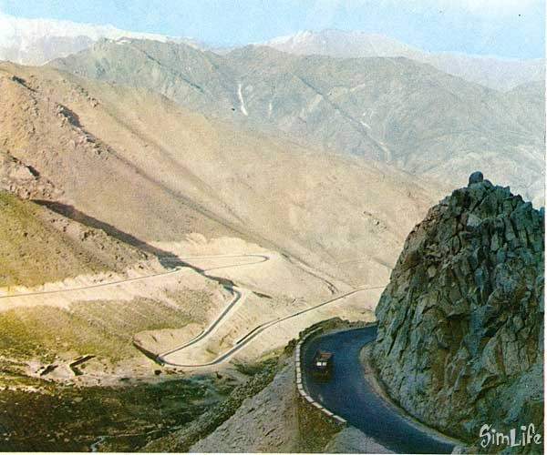
Перевал Саланг.

Slide 6
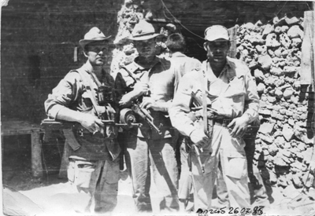
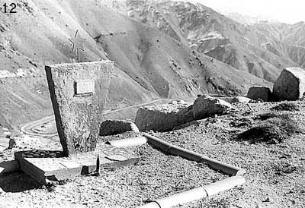

Slide 7
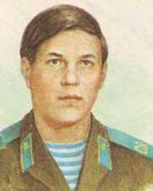
Анфиногенов Николай Яковлевич
Советский войсковой разведчик. Русский, родился в селе Обухово Курганской области в семье крестьянина. Член ВЛКСМ. После восьми классов окончил ГПТУ № 30 в Кургане. В 1982 году призван в Советскую Армию. Проходил службу в составе ограниченного контингента советских войск в Афганистане. Воевал разведчиком в звании рядового. В ноябре 1983 года за героизм и мужество, проявленные при оказании интернациональной помощи народу ДРА, посмертно присвоено звание Героя Советского Союза. Награжден орденом Ленина. Похоронен в родном селе. Его имя носит восьмилетняя сельская школа.

Slide 8
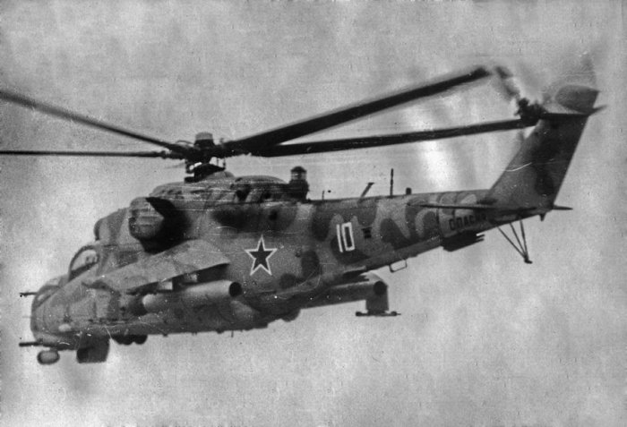

Slide 9
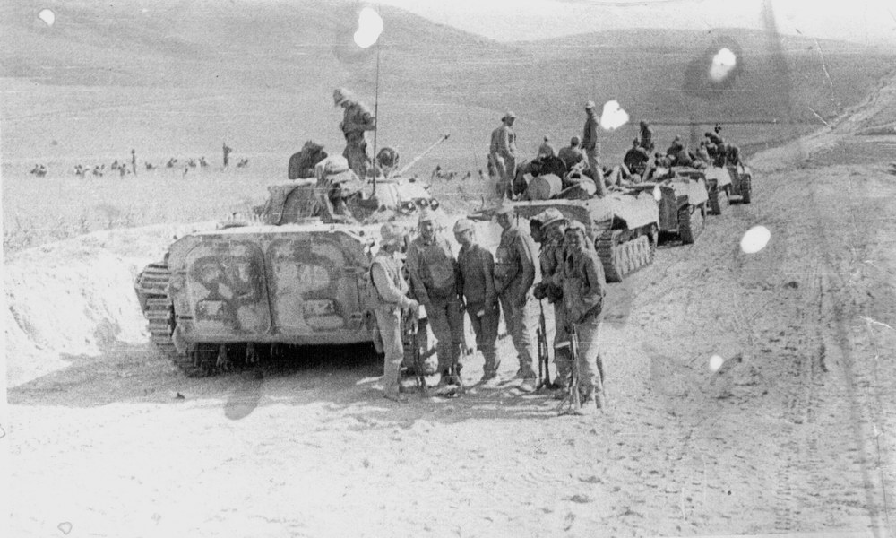

Slide 10
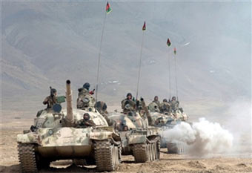

Slide 11

группа «Каскад» – Кукушка.

Slide 12
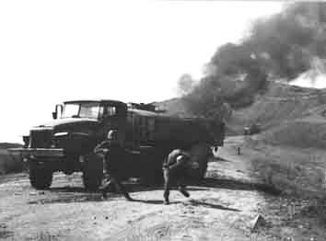
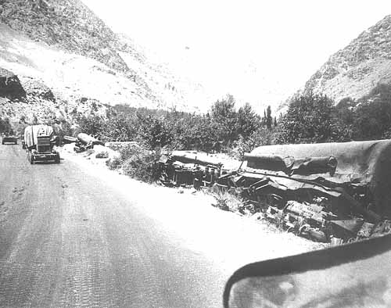

Slide 13
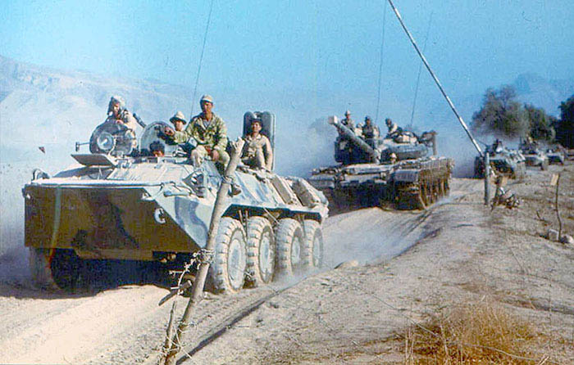

Slide 14
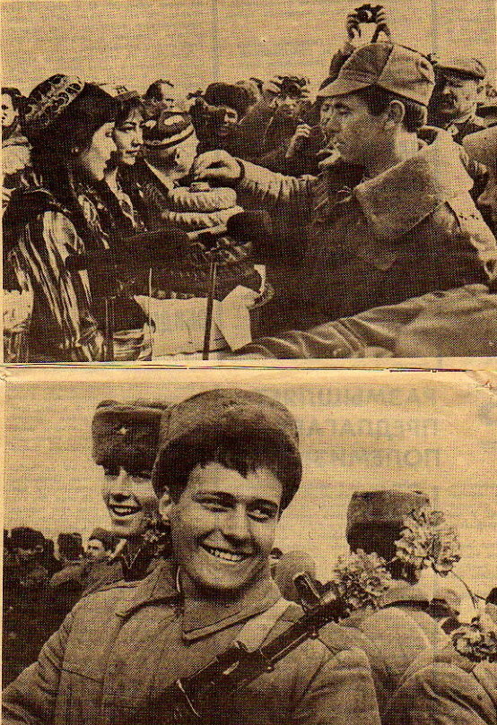

Slide 15
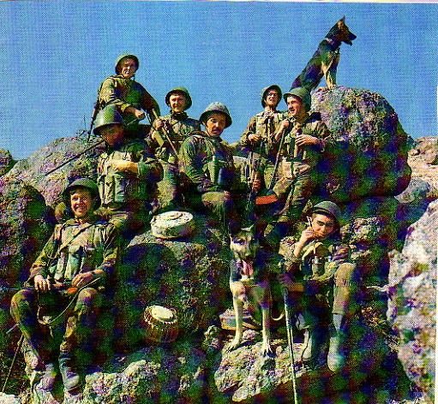

Slide 16
